Slide 1
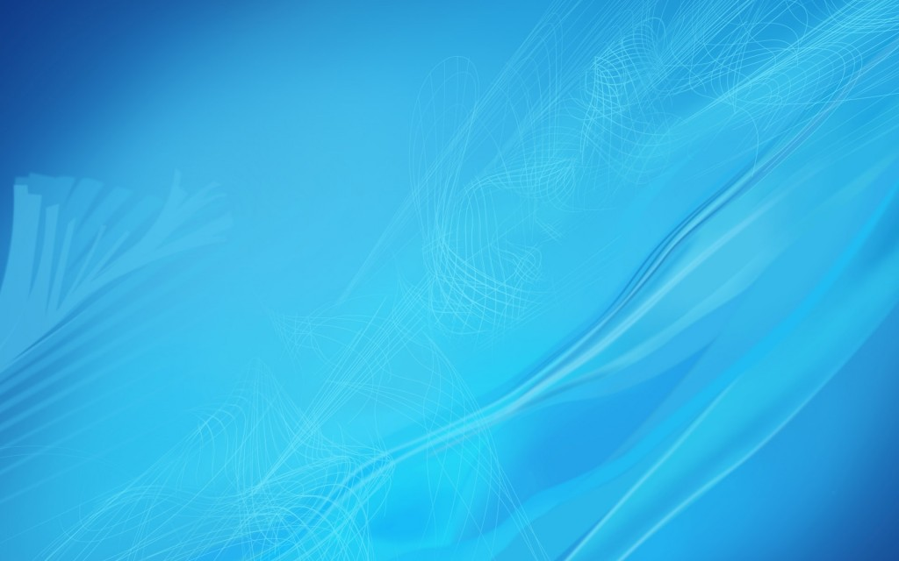
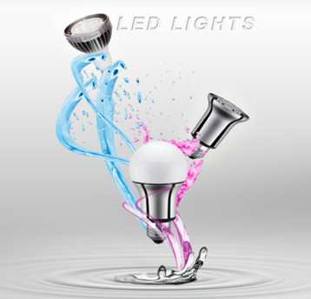
LED IZVORI SVETLOSTI KAO ALTERNATIVA
DB ELEKTRO OD.
dipl. ing. elektr. Vladimir Brković

Slide 2
DB ELEKTRO OD.
Sadržaj:
O nama
Razvoj LED tehnologije
Karakteristike LED izvora svetlosti
Mesta primene
Ušteda u rasveti – tehno-ekonomska analiza

Slide 3
DB ELEKTRO OD.
O nama
Preduzeće „DB ELEKTRO OD” sa sedištem u Gornjem Milanovcu postoji od 2003. godine i bavi se:
projektovanjem električnih instalacija – izvođenjem istih,
renoviranjem postojećih instalacija,
horizontalnom i vertikalnom saobraćajnom signalizacijom,
spoljašnjom i unutrašnjom rasvetom.
U vremenu iza nas, a na zahtev investitora, preduzeće je unosilo novine u svoje poslovanje, istovremeno prateći razvoj sistema rasvete i opreme u okviru istih.
U nastupajućem periodu želja nam je da kvalitet naših usluga podignemo na najviši mogući nivo i postanemo prepoznatljivi u okruženju, sa verom da će nam sadašnji i budući korisnici naših usluga pomoći u tome.

Slide 4
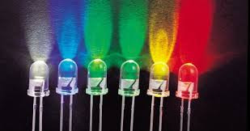
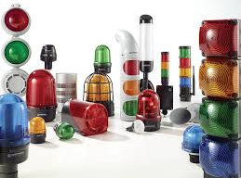
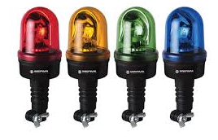
DB ELEKTRO OD.
Razvoj LED tehnologije
Prvobitne LED diode su korišćene isključivo kao indikatori u laboratorijskim istraživanjima, a kasnije i u uređajima kao što su televizori, telefoni, kalkulatori, satovi itd.
Vremenom dolazi do ekspanzije u razvoju ove nove tehnologije i njihovim napretkom proširuju svoju primenu u gotovo svim mogućim područjima.

Slide 5
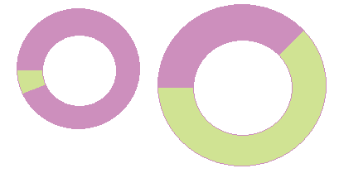
DB ELEKTRO OD.
Na prostoru Evrope zastupljenost LED izvora svetlosti je 2008. godine bio na niskom nivou, ali od tada počinje njihova ogromna eksploatacija u svim sferama, od rasvete u industriji, osvetljenja javnih prostora( trgovi, ulice, parkinzi...) ,poslovnih objekata pa sve do primene u dekorativnom svetu.
93%
<25%
7%
2008
2018
>75%
Konvencionalni izvori
LED rasveta
Po prognozi jednog od vodećih proizvođača izvora svetlosti, kompanije Philips, očekuje se da do 2018. godine čak 75% ukupnog osvetljenja bude upravo od strane LED tehnologije.

Slide 6
DB ELEKTRO OD.
Karakteristike LED izvora svetlosti
Visoka svetlosna iskorišćenost do 130 lm/W,
Dug vek trajanja >25000h, čak i preko 50000h,
Potrošnja LED izvora – znatno manja za isti intenzitet svetlosti,
Dobar faktor reprodukcije, odnosno kvalitet svetla,
Ekološki čiste - ne sadrže živu i teške metale i ne emituju UV i IR zračenje,
Otporni na temperature od -40⁰C do +185⁰C,
Trenutno postižu pun osvetljaj, nije im potreban period zagrevanja,
Lako se menjaju, ne emituju toplotu i nema treperenja,
Otporne na udare – ne lome se.

Slide 7
DB ELEKTRO OD.
Mesta primene
Napretkom LED tehnologije i njihova primena se znatno proširila, pa danas mogu zameniti gotovo svuda, druge izvore svetlosti (fluorescentne, natrijumove, živine, metalhalogene i standardne sijalice) na mestima kao što su:
industrijske hale
pešačke staze
parkinzi
parkovi
sportske dvorane
poslovni prostori
školske ustanove
stambene prostorije
saloni

Slide 8
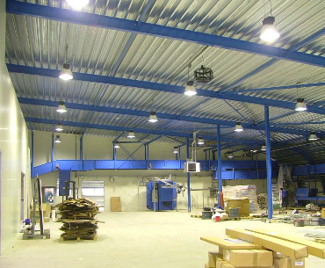
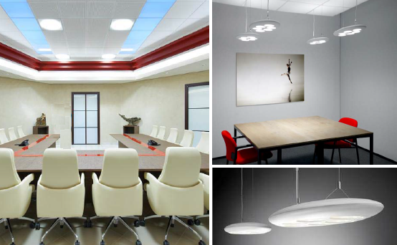
DB ELEKTRO OD.
Industrijske hale
Poslovni prostori

Slide 9
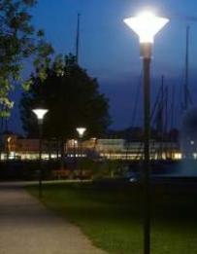
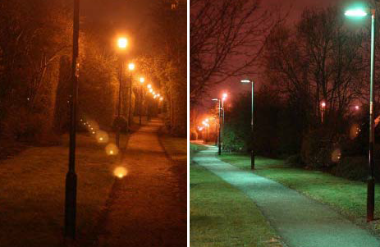
DB ELEKTRO OD.
Parkovi, pešačke staze
Efekat LED svetiljki
Efekat natrijumovih sijalica visokog pritiska

Slide 10
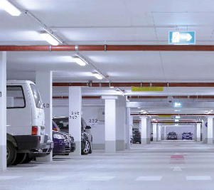
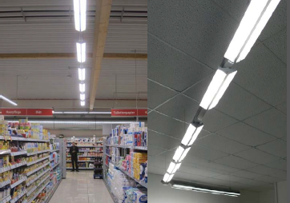
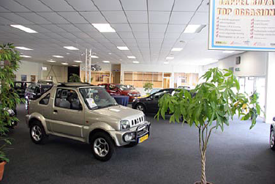
DB ELEKTRO OD.
Parkinzi
Supermarketi
Saloni

Slide 11
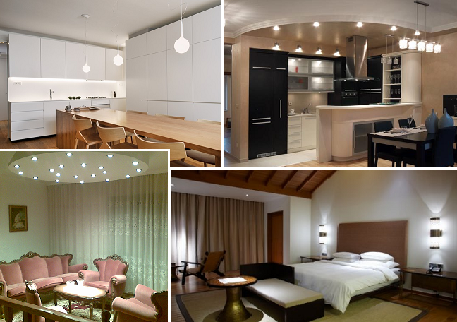
DB ELEKTRO OD.
Stambene prostorije

Slide 12
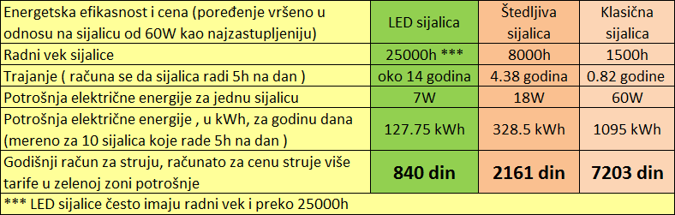
DB ELEKTRO OD.
Ušteda u rasveti – tehno-ekonomska analiza
Sa stanovišta posmatranja potrošača glavni aspekat je svakako tehno-ekonomska analiza, koja nam tačno pokazuje potrošnju električne energije korišćenog izvora svetlosti.
U tabeli 1. je prikazano poređenje za najzastupljeniju klasičnu sijalicu od 60W i njoj ekvivalentnim fluorescentnim i LED sijalicama:
Tabela 1. Poređenje na godišnjem nivou

Slide 13
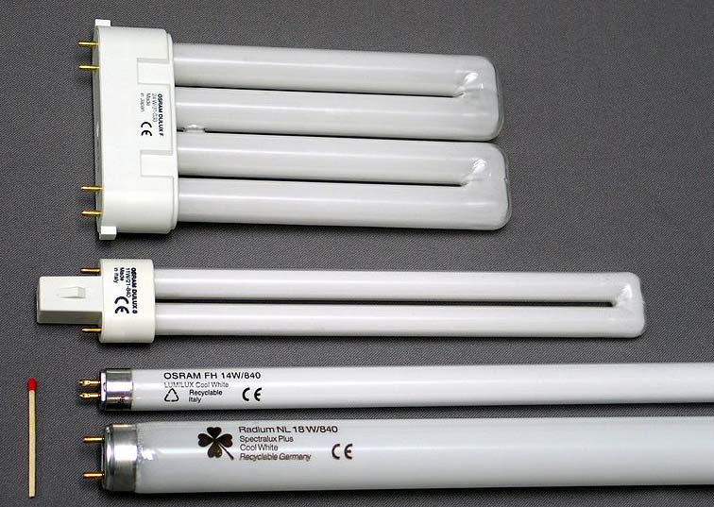
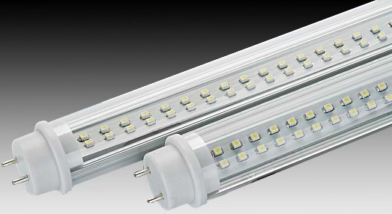
DB ELEKTRO OD.
Brzo napredovanje LED tehnologije je donelo konkurentnost i u osvetljenju poslovnih prostora, školskih objekata, kancelarija itd. gde se koriste fluorescentne cevi, a adekvatna zamena je LED cev koja u potpunosti menja postojeću sa velikom uštedom potrošene električne energije i sa mnoštvo drugih prednosti.

Slide 14
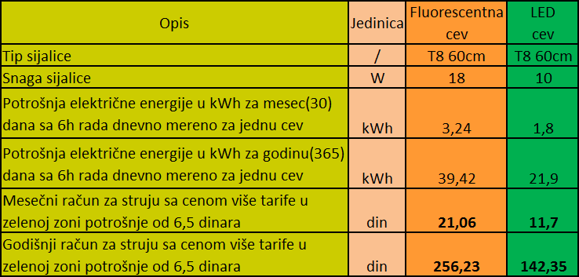
DB ELEKTRO OD.
Ušteda električne energije zamenom fluorescentne cevi novom LED cevi se najbolje može prikazati tehno-ekonomskom analizom (tab. 2. 3. i 4 ). U tabelama je predstavljena potrošnja za samo jednu cev(fluo cev-LED cev).
Zamena fluorescentne cevi T8 18W 60cm odgovarajućom LED cevi T8 10W 60cm:
Tabela 2. Tip T8 60cm

Slide 15
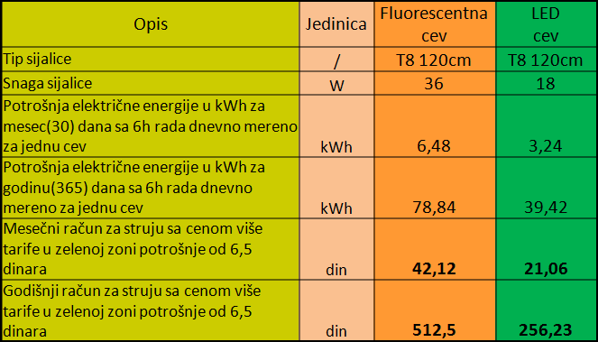
DB ELEKTRO OD.
Zamena fluorescentne cevi T8 36W 120cm odgovarajućom LED T8 18W 120 cm:
Tabela 3. Tip T8 120cm

Slide 16
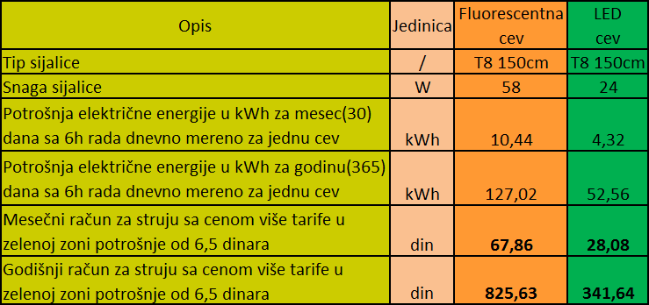
DB ELEKTRO OD.
Zamena fluorescentne cevi T8 54W 150cm odgovarajućom LED T8 24W 150 cm:
Tabela 3. Tip T8 150cm

Slide 17
DB ELEKTRO OD.
Iz prikazanog se može zaključiti da postoji velika razlika u potrošnji električne energije , između ova dva izbora svetlosti, koja je apsolutno na strani LED tehnologije, koja samim tim omogućava drastično manje račune za potrošnju iste na mesečnom i godišnjem nivou.
U proračunu uštede nije uračunat vek trajanja fluorescentnih i LED cevi, a da jeste, razlika bi bila još veća u korist LED tehnologije, jer je njihov vek trajanja 25000h i više, a fluorescentnih cevi od 8000h do 12000h, što je za oko tri puta više.

Slide 18
